Slide 1
স্বাগতম

Slide 2
শিক্ষক পরিচিতি
আহাম্মদ উল্লাহ
প্রভাষক (গণিত)
লাউতলি ডঃ রশীদ আহমেদ উচ্চ বিদ্যালয় ও কলেজ
ফরিদগঞ্জ, চাঁদপুর।

Slide 3
পাঠ পরিচিতি
শ্রেনিঃদ্বাদশ
বিষয়ঃউচ্চতর গণিত ২য় পত্র
অধ্যায়ঃ প্রথম
সময়ঃ৪৫মিনিট

Slide 4
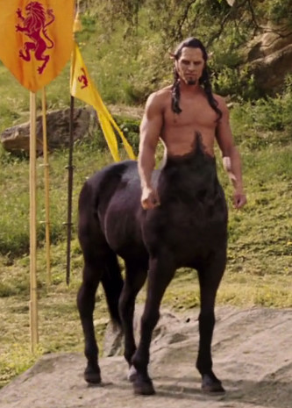
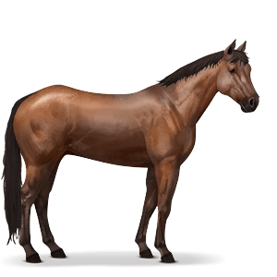
অবাস্তব
বাস্তব

Slide 5
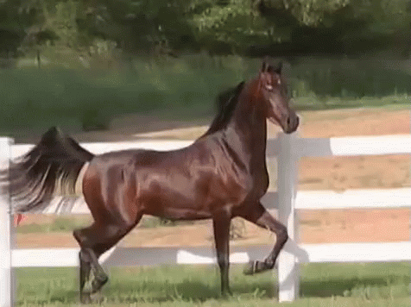
বাস্তব (Real)
১, ২, ৩, ৪, ……
সংখ্যা
(Number)
1, 2, 3, 4, ……..

Slide 6
পাঠশিরোনাম
বাস্তব সংখ্যা ও অসমতা
(Real Numbers and Inequalities)

Slide 7
শিখন ফল
এই অধ্যায়পাঠ শেষে শিক্ষার্থীরা…….
স্বাভাবিক সংখ্যা, পূর্ণসংখ্যা, মৌলিক সংখ্যা, মূলদ সংখ্যা, অমুলদ সংখ্যা
নির্ণয় করতে পারবো৤
2. ঊর্ধ্বসীমা (Upper bound), নিম্নসীমা (Lower bound), সুপ্রিমাম
(লঘিষ্ঠ ঊর্ধ্বসীমা), ইনফিমাম (গরিষ্ঠ নিম্নসীমা) নির্ণয় করতে পারবে৤
3. পরমমান ও পরমমানের বৈশিষ্ট্য সমূহ ব্যাখ্যা করতে পারবে৤
4. পরমমান চিহ্ন ব্যতীত এবং পরমমান চিহ্নের সাহায্যে অসমতা প্রকাশ করতে
পারবে৤
5. সমাধান সেট ও সংখ্যারেখা তৈরি করতে পারবে৤

Slide 8
সংজ্ঞা
স্বাভাবিক সংখ্যা (Natural Number): সকল ধনাত্মক পূর্ণসংখ্যাকে স্বাভাবিক সংখ্যা বলা হয়৤ সকল স্বাভাবিক সংখ্যার সেট কে দ্বারা প্রকাশ করা হয়৤ অর্থাৎ
পূর্ণসংখ্যা (Integer): সকল ধনাত্মক পূর্ণসংখ্যা, ঋনাত্মক পূর্ণসংখ্যা ও শূন্য নিয়ে পূর্ণসংখ্যার সেট গঠিত৤ পূর্ণসংখ্যার সেট কে দ্বারা প্রকাশ করা হয়৤
অর্থাৎ
মৌলিক সংখ্যা (Prime Number): 1 ব্যতীত যে সকল স্বাভাবিক সংখ্যা কেবলমাত্র ঐ সংখ্যা ও 1 দ্বারা বিভাজ্য, ঐ সকল সংখ্যাকে মৌলিক সংখ্যা বলা হয়৤ মৌলিক সংখ্যার সেট কে দ্বারা প্রকাশ করা হয়৤
অর্থাৎ

Slide 9
সংজ্ঞা
মূলদ সংখ্যা (Rational Number): যে সকার সংখ্যাকে আকারে
প্রকাশ করা যায় , (যেখানে, এবং ) ঐ সকল সংখ্যাকে মূলদ সংখ্যা বলা হয়৤ সকল মূলদ সংখ্যার সেট কে দ্বারা প্রকাশ করা হয়৤
অর্থাৎ এবং
অমূলদ সংখ্যা (IRational Number): যে সকার সংখ্যাকে আকারে
প্রকাশ করা যায় না , (যেখানে, ও সহমৌলিক এবং ) ঐ সকল সংখ্যাকে অমূলদ সংখ্যা বলা হয়৤ সকল অমূলদ সংখ্যার সেট কে
দ্বারা প্রকাশ করা হয়৤ অর্থাৎ এবং
উদাহরণঃ তুরীয় সংখ্যা প্রভৃতি অমূলদ সংখ্যা৤

Slide 10
সংজ্ঞা
ঊর্ধ্বসীমা (Upper bound): যদি , বাস্তব সংখ্যার সেট এর একটি অশূন্যক (non empty) উপসেট এবং সকল এর জন্য একটি বাস্তব সংখ্যা বিদ্যমান থাকে যেন হয়, তবে কে সেটের একটি ঊর্ধ্বসীমা বলা হয় এবং হলো একটি ঊর্ধ্বসীমিত (Upper bounded) সেট৤
উদাহরণঃ এখানে সকল এর জন্য সুতরাং
এর একটি ঊর্ধ্বসীমা 1৤ যোকোন ঊর্ধ্বসীমার চেয়ে বড় সকল বাস্তব সংখ্যাই ঐ সেটের এক-একটি ঊর্ধ্বসীমা৤ 1 থেকে বড় যেকোনো বাস্তব সংখ্যাই
সেটটির এক-একটি ঊর্ধ্বসীমা৤

Slide 11
সংজ্ঞা
নিম্নসীমা (Lower bound): যদি , বাস্তব সংখ্যার সেট এর একটি অশূন্যক (non empty) উপসেট এবং সকল এর জন্য একটি বাস্তব সংখ্যা বিদ্যমান থাকে যেন হয়, তবে কে সেটের একটি নিম্নসীমা বলা হয় এবং হলো একটি নিম্নসীমিত (Lower bounded) সেট৤
উদাহরণঃ এখানে সকল এর জন্য
সুতরাং এর একটি নিম্নসীমা -1৤ যোকোন নিম্নসীমার চেয়ে ছোট সকল বাস্তব সংখ্যাই ঐ সেটের এক-একটি নিম্নসীমা৤ -1 থেকে ছোট যেকোনো বাস্তব সংখ্যাই সেটটির এক-একটি নিম্নসীমা৤

Slide 12
সংজ্ঞা
সুপ্রিমাম (লঘিষ্ঠ ঊর্ধ্বসীমা): কোনো সেটের ঊর্ধ্বসীমাগুলির মধ্যে সবচেয়ে ছোট অর্থাৎ ক্ষুদ্রতম সংখ্যাকে ঐ সেটের সুপ্রিমাম (লঘিষ্ঠ ঊর্ধ্বসীমা) বলা হয়৤
উদাহরণঃ এর সুপ্রিমাম (লঘিষ্ঠ ঊর্ধ্বসীমা হলো 1৤
ইনফিমাম (গরিষ্ঠ নিম্নসীমা): কোনো সেটের নিম্ন সীমাগুলির মধ্যে সবচেয়ে বড় অর্থাৎ বৃহত্তম সংখ্যাকে ঐ সেটের ইনফিমাম (গরিষ্ঠ নিম্নসীমা) বলা হয়৤ উদাহরণঃ এর ইনফিমাম (গরিষ্ঠ নিম্নসীমা হলো -1৤

Slide 13
পরমমান (Absolute value)
পরমমান: সংখ্যারেখায় মূলবিন্দু (০ নির্দেশক বিন্দু) এবং সংখ্যা নির্দেশক বিন্দুর মধ্যবর্তী দূরত্বকে সংখ্যাটির পরমমান বলে।
-4
3
-4
-3
-2
-1
0
1
2
3
4
সংখ্যারেখায় মূলবিন্দু থেকে -4 এর দূরত্ব 4 একক এবং 3 এর দূরত্ব 3 একক৤ অর্থাৎ -4 এর পরমমান 4 এবং 3 এর পরমমান 3৤

Slide 14
পরমমান (Absolute value)
যেকোনো বাস্তব সংখ্যা x এর পরমমান দ্বারা সূচিত হয় এবং
x যখন x>0
x যখন x>0
0 যখন x=0
বা,
-x যখন x<0
-x যখন x<0
অর্থাৎ, শূন্য (0) ব্যতীত সকল বাস্তব সংখ্যার পরমমান ধনাত্মক এবং শূন্য (0) এর পরমমান শূন্য (0) হবে৤

Slide 15
পরমমানের বৈশিষ্ট্য সমূহ
1৤ সকল এর জন্য
2৤ সকল এর জন্য
3৤ সকল এর জন্য এবং
4৤ সকল এর জন্য এবং
5৤ সকল এর জন্য

Slide 16
পরমমানের বৈশিষ্ট্যের প্রমাণ
১। সকল এর জন্য
প্রমানঃ
1ম ক্ষেত্রঃ (যখন )
হলে, এবং
অতএব,
… … … (i)
আবার এবং
… … … (ii)
(i) ও (ii) নং হতে পাই,
… … … (iii)
2য় ক্ষেত্রঃ (যখন )
হলে, এবং
অতএব,
অর্থাৎ
…. … … … (iv)
(iii) ও (iv) নং হতে পাই,
(Proved)

Slide 17
পরমমানের বৈশিষ্ট্যের প্রমাণ
২। সকল এর জন্য ,
প্রমানঃ
1ম ক্ষেত্রঃ (যখন )
হলে,
… … … (i)
2য় ক্ষেত্রঃ (যখন )
অর্থাৎ
… (ii)
হলে,
(i) ও (ii) নং হতে পাই,
(Proved)

Slide 18
পরমমানের বৈশিষ্ট্যের প্রমাণ
৩। সকল এর জন্য, এবং
প্রমানঃ হলে,
… … … (i)
আবার, হলে,
… … (ii)
(i) নং ও (ii) নং হতে পাই,
অনুরূপভাবে, সুতরাং
… (iii)
আবার, [(iii) নং দ্বারা]
অর্থাৎ,
যেহেতু এবং উভয়েই ধনাত্মক, সুতরাং উভয় পক্ষ হতে বর্গমূলের ধনাত্মক মান সমীকৃত করে পাই,
(Proved)

Slide 19
পরমমানের বৈশিষ্ট্যের প্রমাণ
৪। সকল এর জন্য, (i) (ii)
প্রমান (i):
(Proved)

Slide 20
পরমমানের বৈশিষ্ট্যের প্রমাণ
৫। সকল এর জন্য,
প্রমানঃ
… … … (i)
আবার,
…… … (ii)
(i) নং ও (ii) নং হতে পাই,
(Proved)

Slide 21
সমস্যা ও সমাধান
01. পরমমান চিহ্নের সাহায্যে প্রকাশ করঃ
সমাধানঃ প্রদত্ত অসমতা
এখানে,
অসমতা চিহ্নের প্রত্যেক পার্শ্বের সংখ্যার সাথে (-2) যোগ করে পাই,

Slide 22
সমস্যা ও সমাধান
02. সমাধান কর এবং সমাধান সেট সংখ্যারেখায় দেখাওঃ
সামধানঃ দেওয়া আছে,
নির্ণেয় সামধানঃ
সামধান সেট;
-3
-2
-1
0
1
2

Slide 23
মূল্যায়ন
উত্তর বলিঃ-
01. পরমমান চিহ্নের সাহায্যে প্রকাশ করঃ
উত্তরঃ
02. সমাধান কর এবং সমাধান সেট সংখ্যারেখায় দেখাওঃ
উত্তরঃ
0
1
2
3

Slide 24
বাড়ির কাজ
01. পরমমান চিহ্নের সাহায্যে প্রকাশ করঃ
02. সমাধান কর এবং সমাধান সেট সংখ্যারেখায় দেখাওঃ
3. যদি হয় তবে দেখাও যে,
এবং

Slide 25
ধন্যবাদ

